Slide 1
数智驱动的肉鸡养殖根因分析实施方案 第四周成果汇报
2025.05

Slide 2

基于前期沟通，制定了详细合理的工作实施计划，PoC预计整体周期为7周，具体实施过程中采用多任务同步推进，串行和并行相结合的方式进行，有效推进项目快速落地
W0
W1
W2
W3
W4
W5
W6
W7
时间计划安排
前期准备
环境和数据准备
1周
1
1.1需求确认及数据准备
1.2 分析环境搭建
主体实施
数据质量检查
1周
2.1环控数据和生产数据盘点
1周
2.2数据完整性、准确性、有效性、一致性、时效性检验
1周
1周
2.3数据缺失率、极值、异常值检查
2.4数据质量检查报告
2
现状分析
1周
3.1变量分布分析
1周
3.2变量趋势分析及异常模式探查
效应分析
1周
4.1自变量间相关性探查
2周
1周
4.2自变量与目标变量之间影响效应分析
4.3影响效应分析结果解读
分析交付
成果分析和报表交付
3
1周
5.1报告交付和现场汇报

Slide 3
目录
数据清洗与整合
死淘相关分析
EEF相关分析
下周计划

Slide 4
环控数据清洗
缺失值处理
取日龄0-25天的数据，去除日龄缺失超过一半的样本，并以同一农场日龄下的平均值进行缺失值的补充
最终样本量由1257降至989，日龄维度的样本数量为21953
日报数据读取
数据分位数：
样本量分布：
月份 | 样本数
9 | 163
12 | 148
10 | 142
3 | 135
11 | 130
1 | 128
2 | 128
8 | 15
 | 数据量
冬 | 404
春 | 135
夏 | 178
秋 | 272

Slide 5
死淘分析
固定变量和温度数据对死淘率是否存在影响？
探查方法
以每日龄的死淘率为目标变量，探索温度和饮水相关因素，包括当天温度，前1天温度，前3天温度等指标和指标变化对死淘率的影响。取全量样本的80%分位数划分高低死淘。
1 | 'Lowest_Temn_前7天'
2 | 'Water_前7天变化百分比'
3 | 'Feed_前7天变化百分比'
4 | 'Lowest_Temn_前3天'
5 | 'Water'
6 | 'Lowest_Temn_前5天'
7 | 'Highest_Temp_Outside_前3天'
8 | 'Highest_Temn_前7天'
9 | 'Highest_humidity_前3天'
10 | 'Lowest_Temp_Outside_前3天变化百分比'
11 | 'Lowest_Temn_前7天变化'
12 | 'Highest_Temn_前5天'
13 | 'Lowest_Temp_Outside_前5天变化百分比'
14 | '每日温差'
15 | '平均温度变化率_前7天'
16 | '最高温度变化率_前7天'
17 | 'Highest_Temp_Outside_前3天变化百分比'
18 | 'Highest_Temn_前1天'
19 | 'Water_前3天变化'
20 | 'Water_前7天变化'
评估结果
测试集评估结果
AUC Score | Balanced Accuracy | F1-Score | MCC
0.76 | 0.67 | 0.47 | 0.33
重要性排序
跨期验证集评估结果
AUC Score | Balanced Accuracy | F1-Score | MCC
0.77 | 0.66 | 0.46 | 0.33

Slide 6
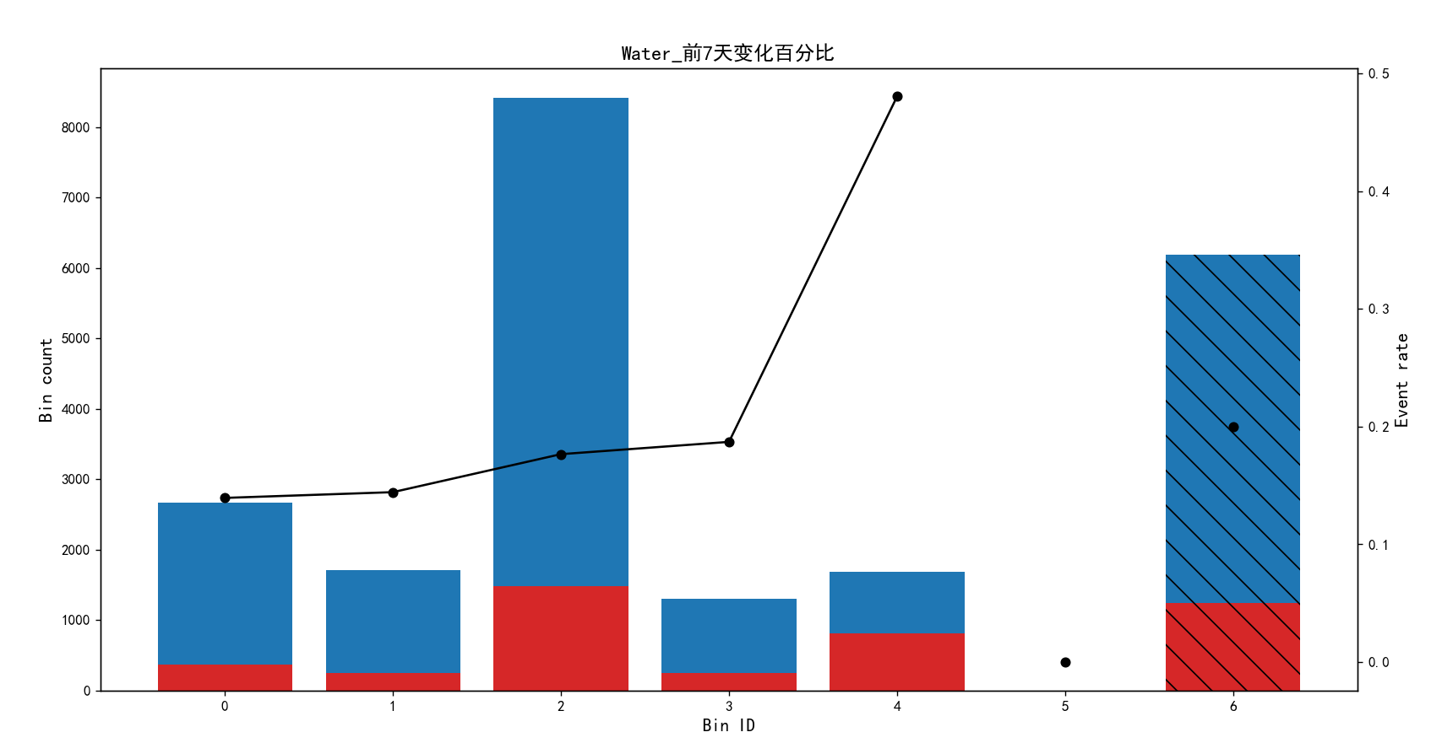
死淘分析
固定变量和温度数据对死淘率是否存在影响？
探查方法
以每日龄的死淘率为目标变量，探索温度和饮水相关因素，包括当天温度，前1天温度，前3天温度等指标和指标变化对死淘率的影响。取全量样本的80%分位数划分高低死淘。
Bin | Count | Count (%) | Event rate | Mortality_rate
(-∞, 49) | 2660 | 0.1212 | 0.1395 | 0.0010
[49, 62) | 1711 | 0.0779 | 0.1444 | 0.0010
[62, 140) | 8413 | 0.3832 | 0.1766 | 0.0011
[140, 164) | 1299 | 0.0592 | 0.1871 | 0.0015
[164, +∞) | 1680 | 0.0765 | 0.4804 | 0.0040

Slide 7
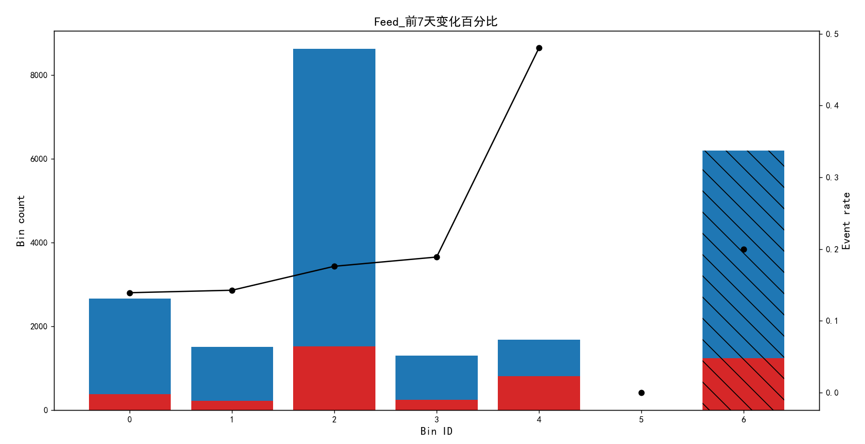
死淘分析
固定变量和温度数据对死淘率是否存在影响？
探查方法
以每日龄的死淘率为目标变量，探索温度和饮水相关因素，包括当天温度，前1天温度，前3天温度等指标和指标变化对死淘率的影响。取全量样本的80%分位数划分高低死淘。
Bin | Count | Count (%) | Event rate | Mortality_rate
(-∞, 49) | 2665 | 0.1214 | 0.1392 | 0.0010
[49, 60) | 1500 | 0.0683 | 0.1427 | 0.0010
[60, 140) | 8624 | 0.3928 | 0.1760 | 0.0011
[140, 164) | 1297 | 0.0591 | 0.1889 | 0.0015
[164, +∞) | 1675 | 0.0763 | 0.4800 | 0.0040

Slide 8
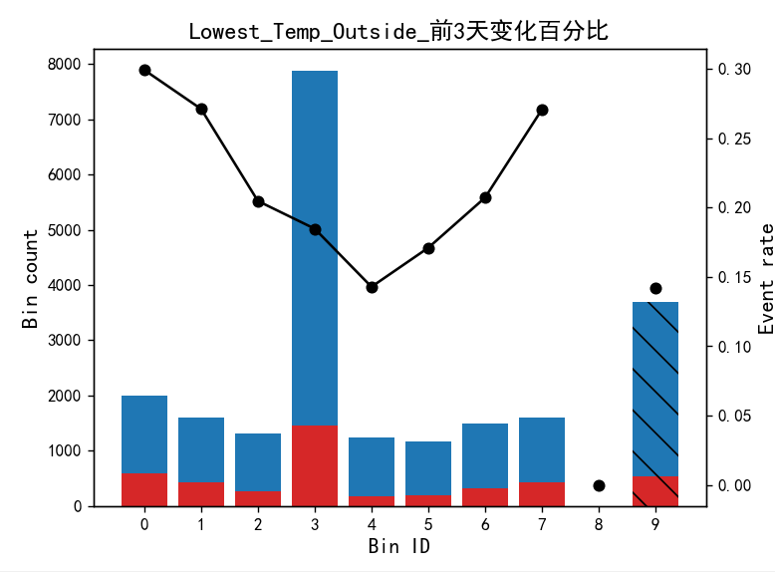
死淘分析
固定变量和温度数据对死淘率是否存在影响？
探查方法
以每日龄的死淘率为目标变量，探索温度和饮水相关因素，包括当天温度，前1天温度，前3天温度等指标和指标变化对死淘率的影响。取全量样本的80%分位数划分高低死淘。
Bin | Count | Count (%) | Event rate | Mortality_rate
(-∞, -115) | 1989 | 0.0906 | 0.2991 | 0.0019
[-115, -73) | 1590 | 0.0724 | 0.2711 | 0.0016
[-73, -47) | 1314 | 0.0599 | 0.2047 | 0.0013
[-47, 4) | 7876 | 0.3588 | 0.1847 | 0.0013
[4, 8) | 1246 | 0.0568 | 0.1429 | 0.0012
[8, 24) | 1158 | 0.0527 | 0.1710 | 0.0012
[24, 94) | 1487 | 0.0677 | 0.2071 | 0.0014
[94, +∞) | 1593 | 0.0726 | 0.2706 | 0.0016

Slide 9
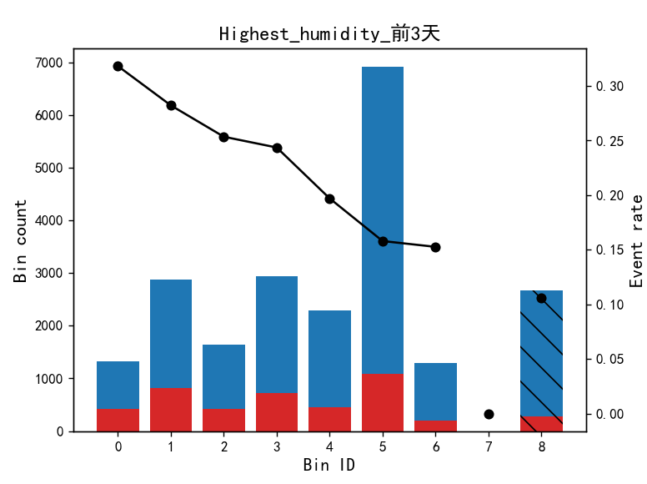
死淘分析
固定变量和温度数据对死淘率是否存在影响？
探查方法
以每日龄的死淘率为目标变量，探索温度和饮水相关因素，包括当天温度，前1天温度，前3天温度等指标和指标变化对死淘率的影响。取全量样本的80%分位数划分高低死淘。
Bin | Count | Count (%) | Event rate | Mortality_rate
(-∞, 0.63) | 1317 | 0.0600 | 0.3181 | 0.0017
[0.63, 0.74) | 2881 | 0.1312 | 0.2822 | 0.0019
[0.74, 0.76) | 1641 | 0.0748 | 0.2535 | 0.0016
[0.76, 0.81) | 2947 | 0.1342 | 0.2436 | 0.0015
[0.81, 0.83) | 2289 | 0.1043 | 0.1970 | 0.0013
[0.83, 0.94) | 6917 | 0.3151 | 0.1580 | 0.0012
[0.94, +∞) | 1290 | 0.0588 | 0.1527 | 0.0012

Slide 10
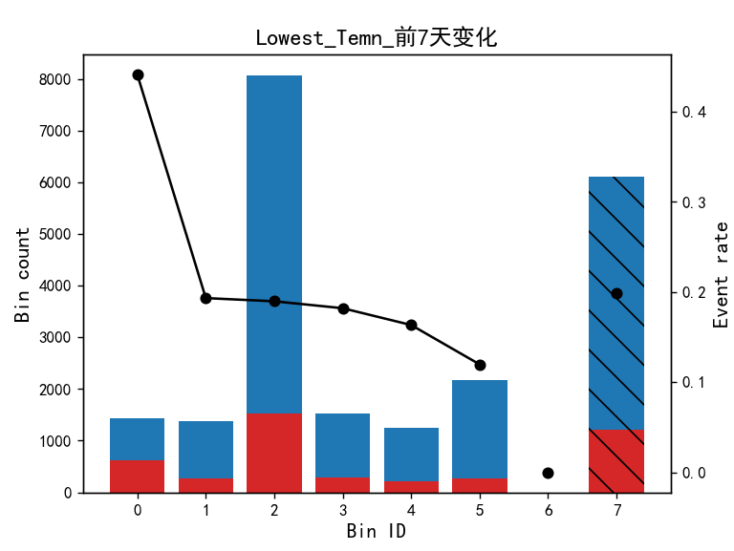
死淘分析
固定变量和温度数据对死淘率是否存在影响？
探查方法
以每日龄的死淘率为目标变量，探索温度和饮水相关因素，包括当天温度，前1天温度，前3天温度等指标和指标变化对死淘率的影响。取全量样本的80%分位数划分高低死淘。
Bin | Count | Count (%) | Event rate | Mortality_rate
(-∞, -4.2) | 1426 | 0.0650 | 0.4411 | 0.0038
[-4.2, -3.7) | 1381 | 0.0629 | 0.1933 | 0.0018
[-3.7, -2.2) | 8071 | 0.3676 | 0.1898 | 0.0012
[-2.2, -1.8) | 1532 | 0.0698 | 0.1821 | 0.0011
[-1.8, -1.3) | 1254 | 0.0571 | 0.1635 | 0.0010
[-1.3, +∞) | 2170 | 0.0988 | 0.1198 | 0.0010

Slide 11
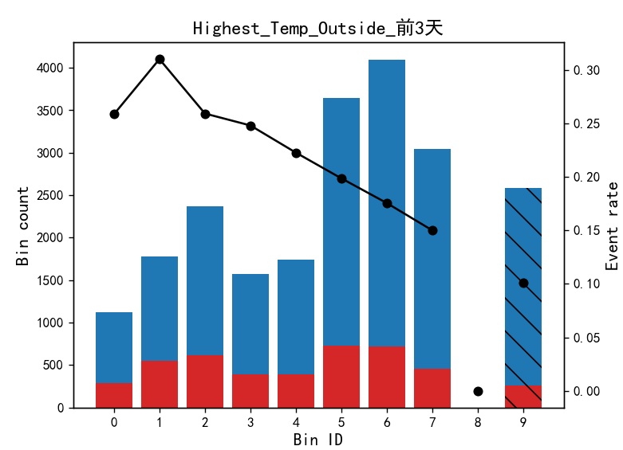
死淘分析
固定变量和温度数据对死淘率是否存在影响？
探查方法
以每日龄的死淘率为目标变量，探索温度和饮水相关因素，包括当天温度，前1天温度，前3天温度等指标和指标变化对死淘率的影响。取全量样本的80%分位数划分高低死淘。
Bin | Count | Count (%) | Event rate | Mortality_rate
(-∞, 6) | 1126 | 0.0513 | 0.2584 | 0.0016
[6, 9) | 1778 | 0.0810 | 0.3099 | 0.0019
[9, 11) | 2370 | 0.1080 | 0.2591 | 0.0016
[11, 13) | 1569 | 0.0715 | 0.2479 | 0.0016
[13, 16) | 1739 | 0.0792 | 0.2225 | 0.0013
[16, 23) | 3647 | 0.1661 | 0.1985 | 0.0013
[23, 33) | 4093 | 0.1864 | 0.1754 | 0.0013
[33, +∞) | 3048 | 0.1388 | 0.1499 | 0.0012

Slide 12
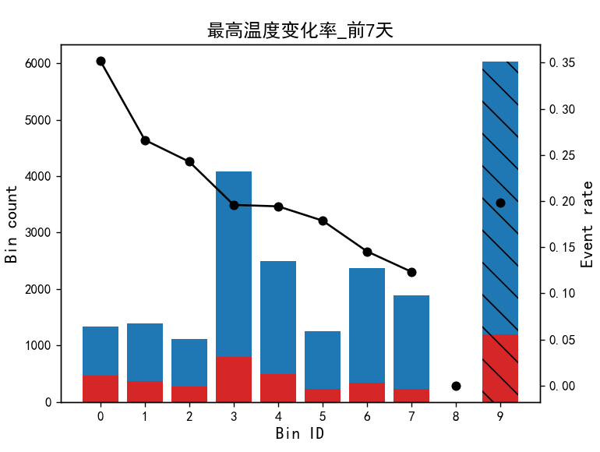
死淘分析
固定变量和温度数据对死淘率是否存在影响？
探查方法
以每日龄的死淘率为目标变量，探索温度和饮水相关因素，包括当天温度，前1天温度，前3天温度等指标和指标变化对死淘率的影响。取全量样本的80%分位数划分高低死淘。
Bin | Count | Count (%) | Event rate | Mortality_rate
(-∞, 0.39) | 1336 | 0.0609 | 0.3518 | 0.0026
[0.39, 0.46) | 1394 | 0.0635 | 0.2661 | 0.0018
[0.46, 0.50) | 1117 | 0.0509 | 0.2426 | 0.0017
[0.50, 0.65) | 4076 | 0.1857 | 0.1958 | 0.0013
[0.65, 0.76) | 2497 | 0.1137 | 0.1942 | 0.0013
[0.76, 0.84) | 1253 | 0.0571 | 0.1788 | 0.0013
[0.84, 1.12) | 2372 | 0.1080 | 0.1454 | 0.0010
[1.12, +∞) | 1881 | 0.0857 | 0.1233 | 0.0010

Slide 13
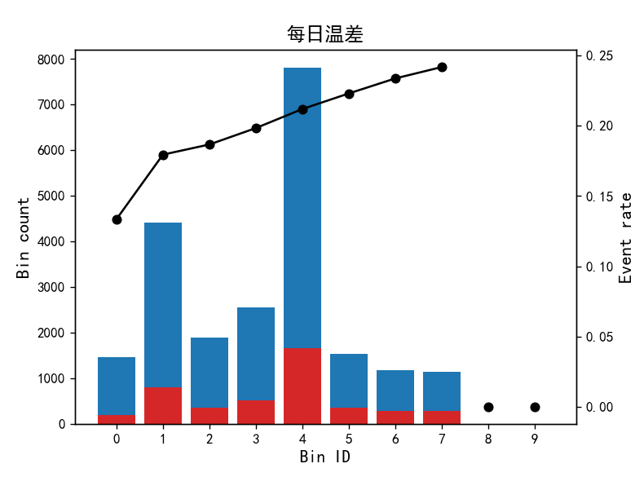
死淘分析
固定变量和温度数据对死淘率是否存在影响？
探查方法
以每日龄的死淘率为目标变量，探索温度和饮水相关因素，包括当天温度，前1天温度，前3天温度等指标和指标变化对死淘率的影响。取全量样本的80%分位数划分高低死淘。
Bin | Count | Count (%) | Event rate | Mortality_rate
(-∞, 0.4) | 1453 | 0.0662 | 0.1335 | 0.0010
[0.4, 0.8) | 4412 | 0.2010 | 0.1795 | 0.0013
[0.8, 0.9) | 1885 | 0.0859 | 0.1867 | 0.0013
[0.9, 1.0) | 2550 | 0.1162 | 0.1984 | 0.0014
[1.0, 1.5) | 7807 | 0.3556 | 0.2120 | 0.0014
[1.5, 1.7) | 1533 | 0.0698 | 0.2231 | 0.0014
[1.7, 1.8) | 1172 | 0.0534 | 0.2338 | 0.0015
[1.8, +∞) | 1141 | 0.0520 | 0.2419 | 0.0015

Slide 14
死淘分析
死淘分析
固定变量和温度数据对死淘率是否存在影响？
探查方法
以出栏死淘率为目标变量，探索各阶段温度及温度变化对死淘的影响。分季节取样本的80%分位数划分高低死淘。
二分类
季节 | AUC | 平衡准确率 | F1 - Score | MCC | 验证集 AUC | 验证集平衡准确率 | 验证集 F1 - score | 验证集 MCC
冬季 | 0.8136 | 0.7166 | 0.55 | 0.4331 | 0.7163 | 0.5644 | 0.3158 | 0.1153
秋季 | 0.8549 | 0.7990 | 0.6667 | 0.5817 | 0.7417 | 0.6477 | 0.4348 | 0.2861
夏季 | 0.7778 | 0.7190 | 0.5556 | 0.4379 | 0.7389 | 0.7365 | 0.5263 | 0.3970
回归
季节 | RMSE | MAE | R 方 | 验证集 RMSE | 验证集 MAE | 验证集 R 方
冬季 | 0.0345 | 0.0264 | 0.2821 | 0.0427 | 0.0305 | 0.3751
秋季 | 0.0135 | 0.0096 | 0.1912 | 0.0142 | 0.0118 | 0.3623
夏季 | 0.0104 | 0.0081 | 0.1618 | 0.0125 | 0.0099 | 0.1051

Slide 15
死淘分析
重要性排序
 | 1 | 2 | 3 | 4 | 5 | 6 | 7 | 8 | 9 | 10 | 11 | 12 | 13 | 14 | 15 | 16 | 17 | 18 | 19 | 20
冬 | 'HARVESTSTATUS_month' | 'W3_15-17天_外部-平均_MEAN' | 'DENSITY' | 'W3_18-20天_平均温度变化率_MEAN' | 'AGE' | 'W3_0-2天_外部-平均_MEAN' | 'W3_9-11天_平均温度变化率_MEAN' | 'W3_9-11天_最低温度变化率_RANGE' | 'W3_18-20天_每日温差_RANGE' | 'W3_15-17天_最低温度变化率_RANGE' | 'DOCAMOUNT' | 'W3_6-8天_最低温度变化率_MEAN' | 'W3_18-20天_外部-平均_RANGE' | 'W3_9-11天_鸡舍温度-最高_RANGE' | 'W3_18-20天_湿度内部平均_RANGE' | 'W3_15-17天_平均温度变化率_MEAN' | 'W3_6-8天_平均温度变化率_RANGE' | 'W3_15-17天_每日温差_RANGE' | 'W3_21-23天_外部-平均_MEAN' | 'W3_3-5天_平均温度变化率_MEAN'
秋 | 'W3_3-5天_每日温差_MEAN' | 'W3_9-11天_鸡舍温度-平均_MEAN' | 'W3_12-14天_平均温度变化率_RANGE' | 'W3_6-8天_湿度内部平均_RANGE' | 'W3_21-23天_最低温度变化率_MEAN' | 'W3_6-8天_鸡舍温度-最低_MEAN' | 'W3_12-14天_湿度内部平均_RANGE' | 'W3_0-2天_每日温差_RANGE' | 'W3_12-14天_每日温差_RANGE' | 'W3_15-17天_每日温差_RANGE' | 'ELECTRICITY_COST' | 'W3_3-5天_鸡舍温度-最低_RANGE' | 'W3_6-8天_外部-平均_MEAN' | 'W3_18-20天_平均温度变化率_RANGE' | 'W3_18-20天_最高温度变化率_RANGE' | 'W3_0-2天_最低温度变化率_MEAN' | 'W3_6-8天_平均温度变化率_MEAN' | 'W3_9-11天_最高温度变化率_MEAN' | 'W3_21-23天_平均温度变化率_RANGE' | 'W3_21-23天_最高温度变化率_RANGE'
夏 | 'W3_0-2天_鸡舍温度-平均_MEAN' | 'W3_21-23天_鸡舍温度-最高_MEAN' | 'W3_21-23天_最低温度变化率_RANGE' | 'GAS_COST' | 'W3_6-8天_鸡舍温度-平均_MEAN' | 'W3_21-23天_外部-平均_RANGE' | 'W3_18-20天_外部-平均_RANGE' | 'W3_6-8天_平均温度变化率_RANGE' | 'W3_15-17天_鸡舍温度-平均_MEAN' | 'W3_12-14天_每日温差_MEAN' | 'W3_12-14天_每日温差_RANGE' | 'DENSITY' | 'HOUSEAMOUNT' | 'W3_3-5天_鸡舍温度-最低_RANGE' | 'W3_12-14天_湿度内部平均_MEAN' | 'W3_21-23天_湿度内部平均_RANGE' | 'W3_21-23天_鸡舍温度-平均_MEAN' | 'W3_15-17天_最高温度变化率_RANGE' | 'W3_12-14天_外部-平均_RANGE' | 'W3_15-17天_鸡舍温度-最低_MEAN'

Slide 16
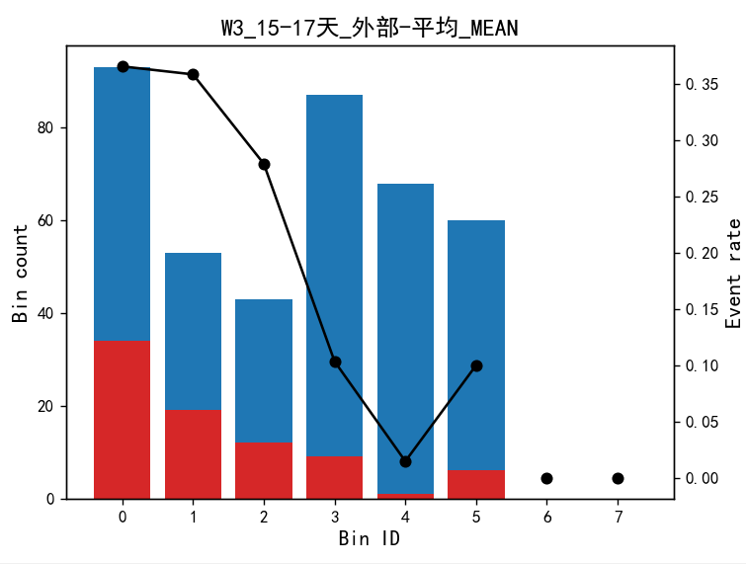
死淘分析
固定变量和温度数据对死淘率是否存在影响？
探查方法
以每日龄的死淘率为目标变量，探索温度和饮水相关因素，包括当天温度，前1天温度，前3天温度等指标和指标变化对死淘率的影响。取全量样本的80%分位数划分高低死淘。
冬季
Bin | Count | Count (%) | Event rate | MORTALITY_RATE
(-∞, 3) | 93 | 0.2302 | 0.3656 | 0.1143
[3, 4) | 53 | 0.1312 | 0.3585 | 0.1052
[4, 5) | 43 | 0.1064 | 0.2791 | 0.0996
[5, 7) | 87 | 0.2153 | 0.1034 | 0.0748
[7, 9) | 68 | 0.1683 | 0.0147 | 0.0709
[9, +∞) | 60 | 0.1485 | 0.1000 | 0.0748

Slide 17
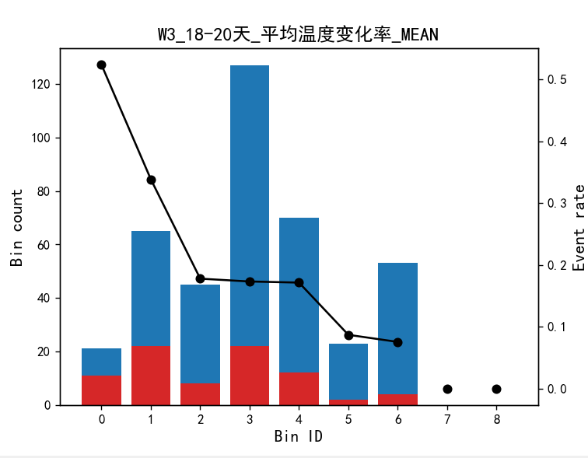
死淘分析
固定变量和温度数据对死淘率是否存在影响？
探查方法
以每日龄的死淘率为目标变量，探索温度和饮水相关因素，包括当天温度，前1天温度，前3天温度等指标和指标变化对死淘率的影响。取全量样本的80%分位数划分高低死淘。
冬季
Bin | Count | Count (%) | Event rate | MORTALITY_RATE
(-∞, 0.7) | 21 | 0.0520 | 0.5238 | 0.1238
[0.7, 0.8) | 65 | 0.1609 | 0.3385 | 0.1068
[0.8, 0.9) | 45 | 0.1114 | 0.1778 | 0.0883
[0.9, 1.1) | 127 | 0.3144 | 0.1732 | 0.0890
[1.1, 1.3) | 70 | 0.1733 | 0.1714 | 0.0814
[1.3, 1.4) | 23 | 0.0569 | 0.0870 | 0.0845
[1.4, +∞) | 53 | 0.1312 | 0.0755 | 0.0726

Slide 18
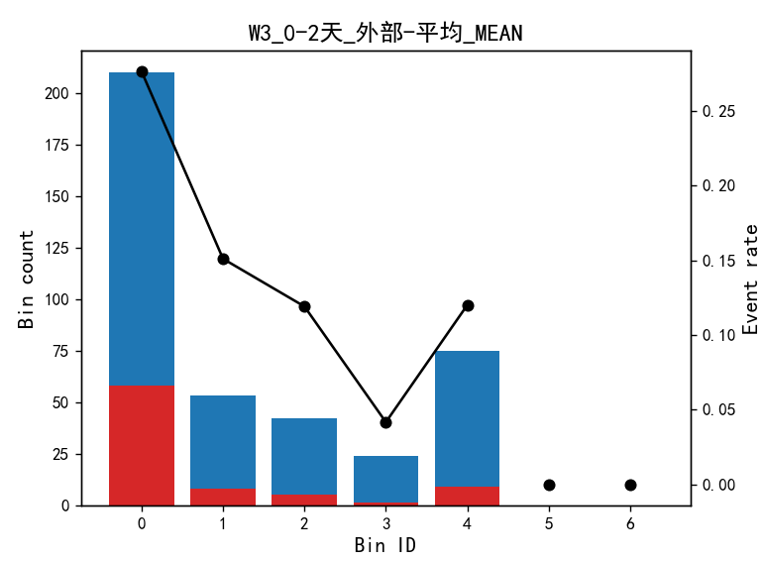
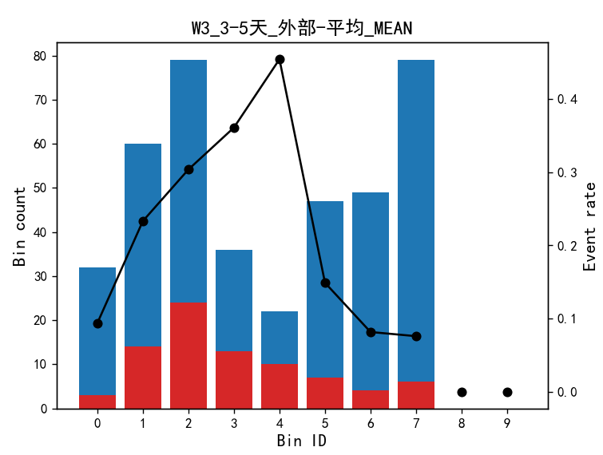
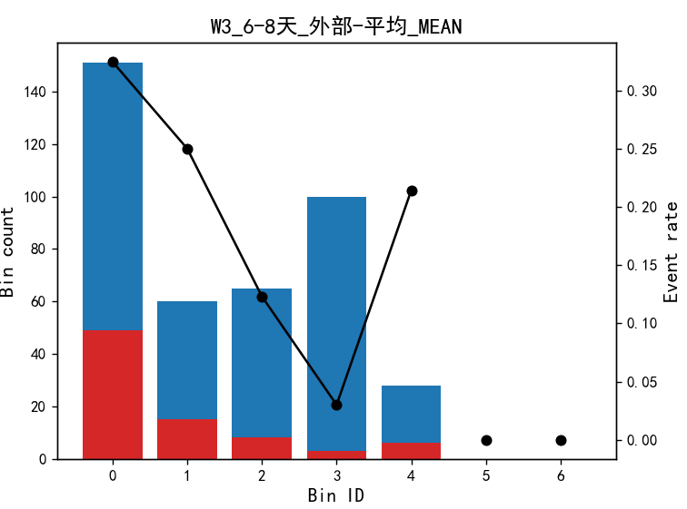
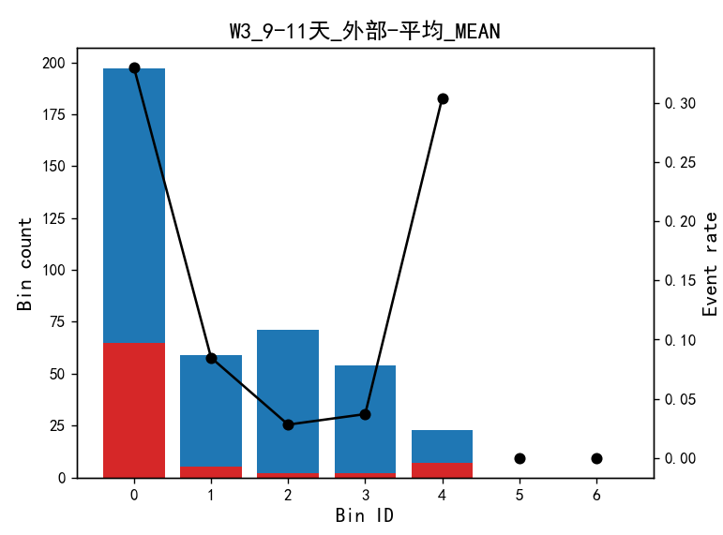
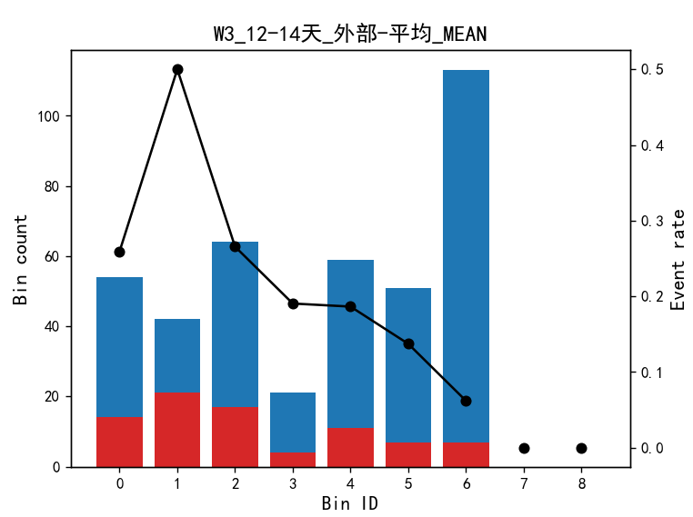
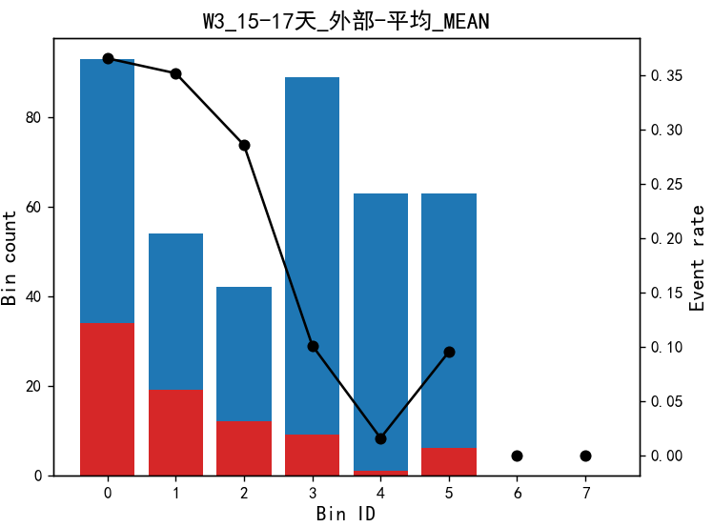
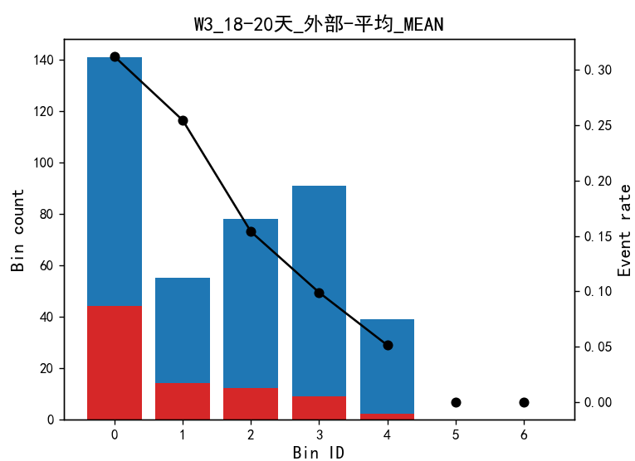
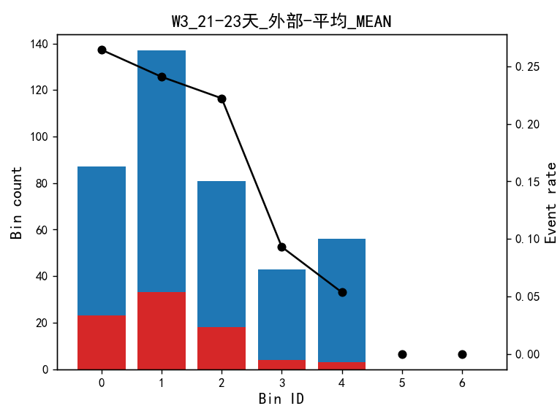
Bin Count Count (%) Event rate MORTALITY_RATE
0 (-inf, 1.25) 32 0.079208 0.093750 0.082962
1 [1.25, 4.15) 60 0.148515 0.233333 0.095760
2 [4.15, 6.45) 79 0.195545 0.303797 0.098962
3 [6.45, 8.35) 36 0.089109 0.361111 0.110499
4 [8.35, 9.75) 22 0.054455 0.454545 0.107399
5 [9.75, 11.25) 47 0.116337 0.148936 0.091852
6 [11.25, 14.85) 49 0.121287 0.081633 0.075532
7 [14.85, inf) 79 0.195545 0.075949 0.072525
Bin Count Count (%) Event rate MORTALITY_RATE
0 (-inf, 10.15) 210 0.519802 0.276190 0.100248
1 [10.15, 12.55) 53 0.131188 0.150943 0.085784
2 [12.55, 15.05) 42 0.103960 0.119048 0.075874
3 [15.05, 16.05) 24 0.059406 0.041667 0.068712
4 [16.05, inf) 75 0.185644 0.120000 0.078298
Bin Count Count (%) Event rate MORTALITY_RATE
0 (-inf, 5.25) 151 0.373762 0.324503 0.104965
1 [5.25, 6.95) 60 0.148515 0.250000 0.103708
2 [6.95, 9.35) 65 0.160891 0.123077 0.073654
3 [9.35, 17.65) 100 0.247525 0.030000 0.068183
4 [17.65, inf) 28 0.069307 0.214286 0.093885
Bin Count Count (%) Event rate MORTALITY_RATE
0 (-inf, 5.95) 197 0.487624 0.329949 0.107700
1 [5.95, 8.15) 59 0.146040 0.084746 0.077403
2 [8.15, 10.70) 71 0.175743 0.028169 0.063527
3 [10.70, 15.95) 54 0.133663 0.037037 0.066473
4 [15.95, inf) 23 0.056931 0.304348 0.105351
Bin Count Count (%) Event rate MORTALITY_RATE
0 (-inf, 2.15) 54 0.133663 0.259259 0.098866
1 [2.15, 3.15) 42 0.103960 0.500000 0.115316
2 [3.15, 4.55) 64 0.158416 0.265625 0.102329
3 [4.55, 4.95) 21 0.051980 0.190476 0.102084
4 [4.95, 6.25) 59 0.146040 0.186441 0.089334
5 [6.25, 8.60) 51 0.126238 0.137255 0.077110
6 [8.60, inf) 113 0.279703 0.061947 0.072818
Bin Count Count (%) Event rate MORTALITY_RATE
0 (-inf, 2.75) 93 0.230198 0.365591 0.114313
1 [2.75, 4.05) 54 0.133663 0.351852 0.104692
2 [4.05, 5.25) 42 0.103960 0.285714 0.100109
3 [5.25, 7.25) 89 0.220297 0.101124 0.074813
4 [7.25, 9.35) 63 0.155941 0.015873 0.070924
5 [9.35, inf) 63 0.155941 0.095238 0.074461
Bin Count Count (%) Event rate MORTALITY_RATE
0 (-inf, 3.65) 141 0.349010 0.312057 0.108052
1 [3.65, 4.55) 55 0.136139 0.254545 0.091386
2 [4.55, 6.25) 78 0.193069 0.153846 0.080637
3 [6.25, 10.15) 91 0.225248 0.098901 0.077711
4 [10.15, inf) 39 0.096535 0.051282 0.068813
Bin Count Count (%) Event rate MORTALITY_RATE
0 (-inf, 1.95) 87 0.215347 0.264368 0.096700
1 [1.95, 4.65) 137 0.339109 0.240876 0.096499
2 [4.65, 6.45) 81 0.200495 0.222222 0.095717
3 [6.45, 8.65) 43 0.106436 0.093023 0.073012
4 [8.65, inf) 56 0.138614 0.053571 0.067513

Slide 19
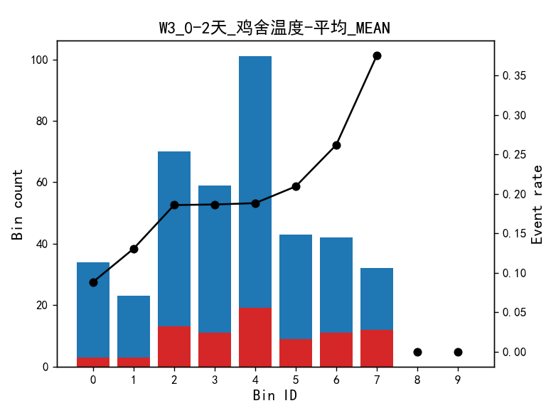
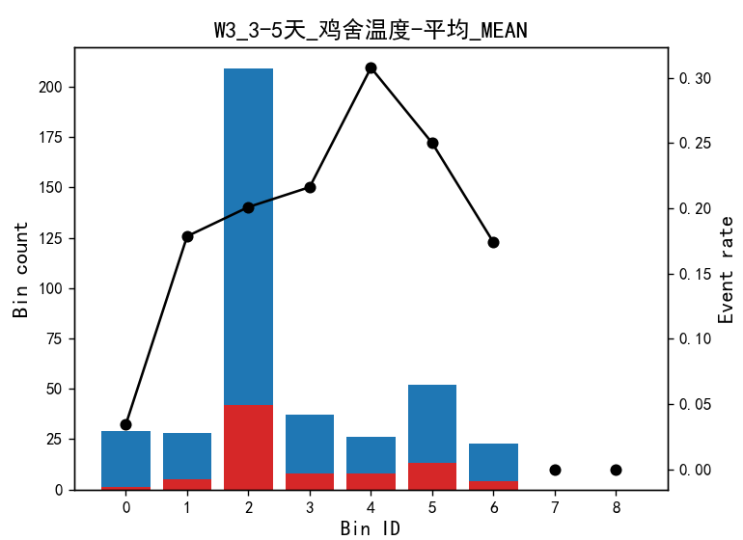
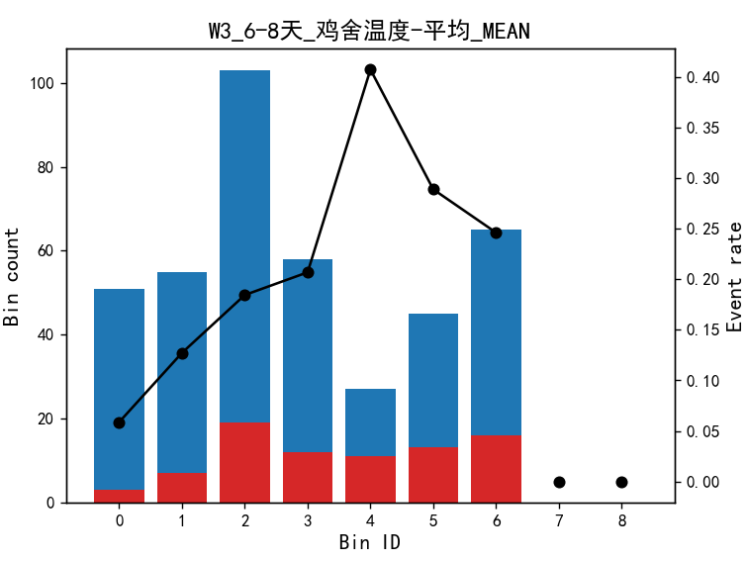
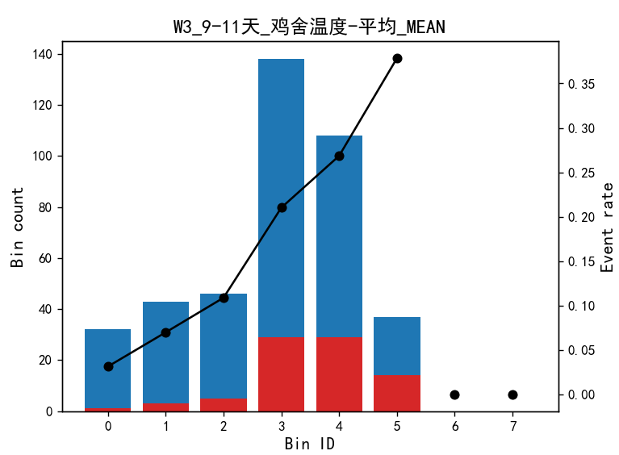
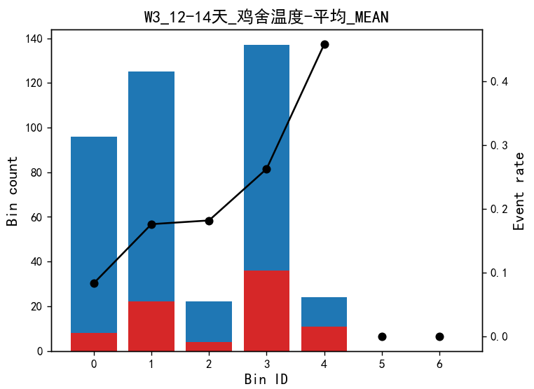
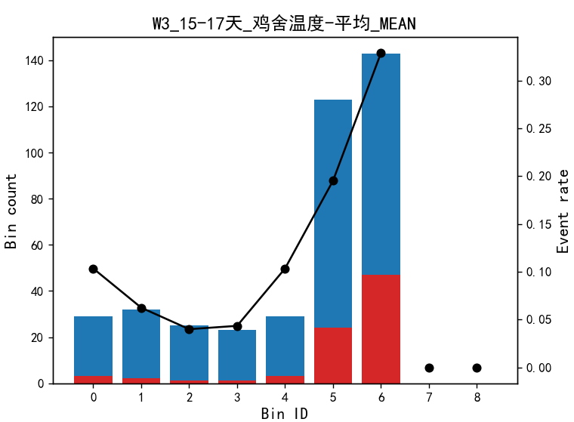
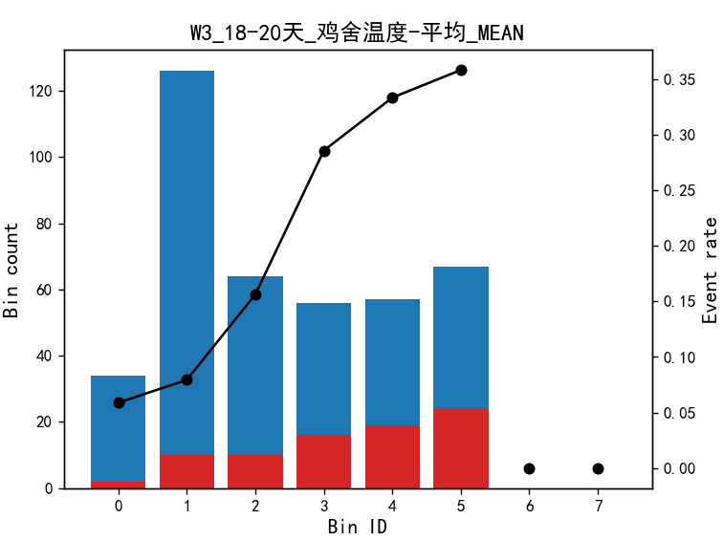
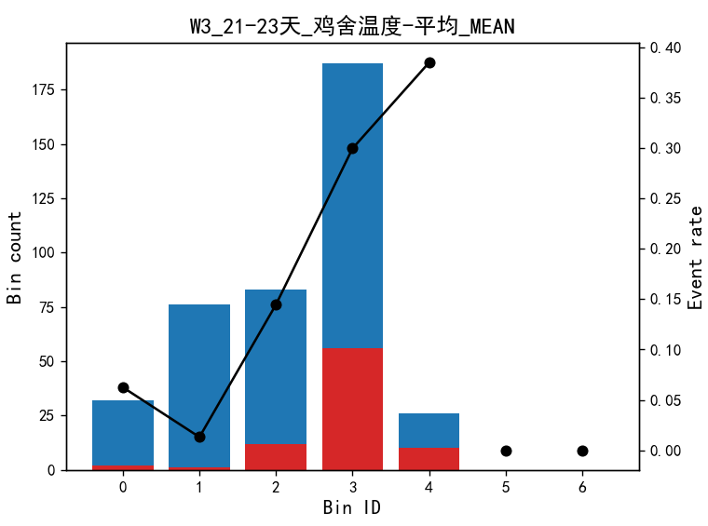
Bin Count Count (%) Event rate MORTALITY_RATE
0 (-inf, 33.05) 34 0.084158 0.088235 0.076695
1 [33.05, 33.25) 23 0.056931 0.130435 0.083993
2 [33.25, 33.55) 70 0.173267 0.185714 0.080204
3 [33.55, 33.65) 59 0.146040 0.186441 0.084923
4 [33.65, 33.85) 101 0.250000 0.188119 0.092970
5 [33.85, 33.95) 43 0.106436 0.209302 0.091942
6 [33.95, 34.15) 42 0.103960 0.261905 0.102060
7 [34.15, inf) 32 0.079208 0.375000 0.109767
Bin Count Count (%) Event rate MORTALITY_RATE
0 (-inf, 30.95) 29 0.071782 0.034483 0.072092
1 [30.95, 31.25) 28 0.069307 0.178571 0.074802
2 [31.25, 31.85) 209 0.517327 0.200957 0.091897
3 [31.85, 31.95) 37 0.091584 0.216216 0.090022
4 [31.95, 32.05) 26 0.064356 0.307692 0.100650
5 [32.05, 32.25) 52 0.128713 0.250000 0.094086
6 [32.25, inf) 23 0.056931 0.173913 0.090215
Bin Count Count (%) Event rate MORTALITY_RATE
0 (-inf, 29.15) 51 0.126238 0.058824 0.068412
1 [29.15, 29.45) 55 0.136139 0.127273 0.077225
2 [29.45, 29.75) 103 0.254950 0.184466 0.092664
3 [29.75, 29.95) 58 0.143564 0.206897 0.094285
4 [29.95, 30.05) 27 0.066832 0.407407 0.107271
5 [30.05, 30.25) 45 0.111386 0.288889 0.097879
6 [30.25, inf) 65 0.160891 0.246154 0.096254
Bin Count Count (%) Event rate MORTALITY_RATE
0 (-inf, 27.95) 32 0.079208 0.031250 0.065801
1 [27.95, 28.15) 43 0.106436 0.069767 0.068893
2 [28.15, 28.35) 46 0.113861 0.108696 0.079062
3 [28.35, 28.75) 138 0.341584 0.210145 0.092584
4 [28.75, 29.35) 108 0.267327 0.268519 0.098986
5 [29.35, inf) 37 0.091584 0.378378 0.111746
Bin Count Count (%) Event rate MORTALITY_RATE
0 (-inf, 25.65) 29 0.071782 0.103448 0.078517
1 [25.65, 25.85) 32 0.079208 0.062500 0.068773
2 [25.85, 25.95) 25 0.061881 0.040000 0.064914
3 [25.95, 26.05) 23 0.056931 0.043478 0.073774
4 [26.05, 26.15) 29 0.071782 0.103448 0.084139
5 [26.15, 26.65) 123 0.304455 0.195122 0.087749
6 [26.65, inf) 143 0.353960 0.328671 0.106826
Bin Count Count (%) Event rate MORTALITY_RATE
0 (-inf, 27.15) 96 0.237624 0.083333 0.072373
1 [27.15, 27.55) 125 0.309406 0.176000 0.089379
2 [27.55, 27.65) 22 0.054455 0.181818 0.093767
3 [27.65, 28.45) 137 0.339109 0.262774 0.097189
4 [28.45, inf) 24 0.059406 0.458333 0.117031
Bin Count Count (%) Event rate MORTALITY_RATE
0 (-inf, 24.45) 34 0.084158 0.058824 0.067310
1 [24.45, 25.15) 126 0.311881 0.079365 0.075167
2 [25.15, 25.45) 64 0.158416 0.156250 0.080239
3 [25.45, 25.75) 56 0.138614 0.285714 0.101255
4 [25.75, 26.05) 57 0.141089 0.333333 0.115685
5 [26.05, inf) 67 0.165842 0.358209 0.106678
Bin Count Count (%) Event rate MORTALITY_RATE
0 (-inf, 23.15) 32 0.079208 0.062500 0.072143
1 [23.15, 23.95) 76 0.188119 0.013158 0.064684
2 [23.95, 24.55) 83 0.205446 0.144578 0.083970
3 [24.55, 25.85) 187 0.462871 0.299465 0.104482
4 [25.85, inf) 26 0.064356 0.384615 0.099017

Slide 20
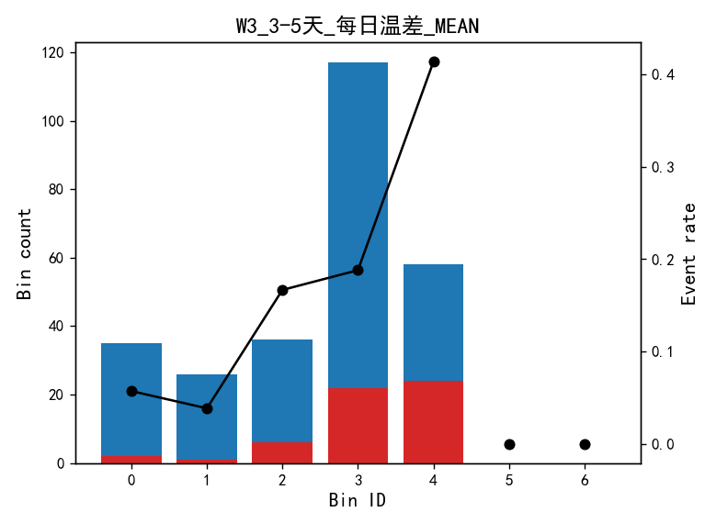
死淘分析
固定变量和温度数据对死淘率是否存在影响？
探查方法
以每日龄的死淘率为目标变量，探索温度和饮水相关因素，包括当天温度，前1天温度，前3天温度等指标和指标变化对死淘率的影响。取全量样本的80%分位数划分高低死淘。
秋季
Bin | Count | Count (%) | Event rate | MORTALITY_RATE
(-∞, 0.5) | 35 | 0.1287 | 0.0571 | 0.0399
[0.5, 0.6) | 26 | 0.0956 | 0.0385 | 0.0462
[0.6, 0.7) | 36 | 0.1324 | 0.1667 | 0.0465
[0.7, 1.1) | 117 | 0.4301 | 0.1880 | 0.0504
[1.1, +∞) | 58 | 0.2132 | 0.4138 | 0.0629

Slide 21
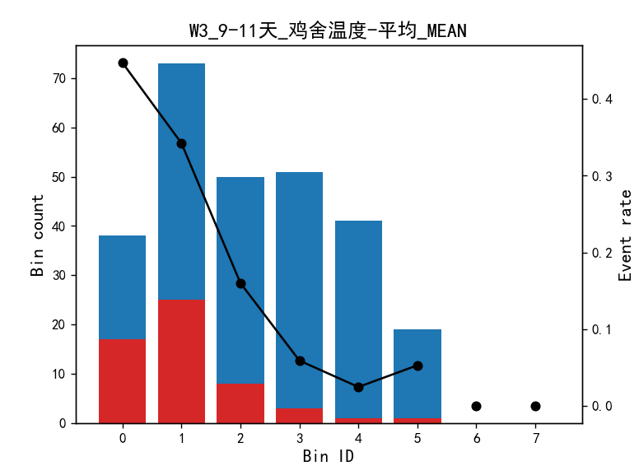
死淘分析
固定变量和温度数据对死淘率是否存在影响？
探查方法
以每日龄的死淘率为目标变量，探索温度和饮水相关因素，包括当天温度，前1天温度，前3天温度等指标和指标变化对死淘率的影响。取全量样本的80%分位数划分高低死淘。
秋季
Bin | Count | Count (%) | Event rate | MORTALITY_RATE
(-∞, 28.49) | 38 | 0.1397 | 0.4474 | 0.0579
[28.49, 28.89) | 73 | 0.2684 | 0.3425 | 0.0589
[28.89, 29.12) | 50 | 0.1838 | 0.1600 | 0.0524
[29.12, 29.69) | 51 | 0.1875 | 0.0588 | 0.0453
[29.69, 30.64) | 41 | 0.1507 | 0.0244 | 0.0422
[30.64, +∞) | 19 | 0.0699 | 0.0526 | 0.0349

Slide 22
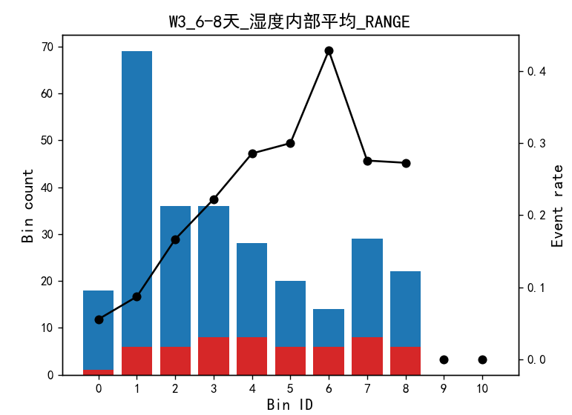
死淘分析
固定变量和温度数据对死淘率是否存在影响？
探查方法
以每日龄的死淘率为目标变量，探索温度和饮水相关因素，包括当天温度，前1天温度，前3天温度等指标和指标变化对死淘率的影响。取全量样本的80%分位数划分高低死淘。
秋季
Bin | Count | Count (%) | Event rate | MORTALITY_RATE
(-∞, 0.5) | 18 | 0.0662 | 0.0556 | 0.0476
[0.5, 2) | 69 | 0.2537 | 0.0870 | 0.0438
[2, 3.6) | 36 | 0.1324 | 0.1667 | 0.0477
[3.6, 5.5) | 36 | 0.1324 | 0.2222 | 0.0524
[5.5, 7) | 28 | 0.1029 | 0.2857 | 0.0537
[7, 8) | 20 | 0.0735 | 0.3000 | 0.0584
[8, 9.5) | 14 | 0.0515 | 0.4286 | 0.0593
[9.5, 13) | 29 | 0.1066 | 0.2759 | 0.0565
[13, +∞) | 22 | 0.0809 | 0.2727 | 0.0545

Slide 23
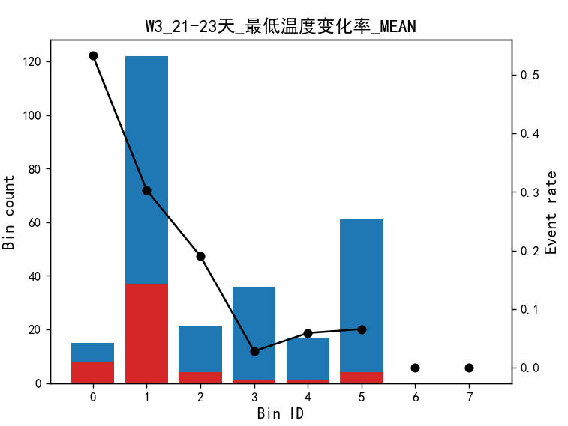
死淘分析
固定变量和温度数据对死淘率是否存在影响？
探查方法
以每日龄的死淘率为目标变量，探索温度和饮水相关因素，包括当天温度，前1天温度，前3天温度等指标和指标变化对死淘率的影响。取全量样本的80%分位数划分高低死淘。
秋季
Bin | Count | Count (%) | Event rate | MORTALITY_RATE
(-∞, 0.7) | 15 | 0.0551 | 0.5333 | 0.0653
[0.7, 1.0) | 122 | 0.4485 | 0.3033 | 0.0569
[1.0, 1.1) | 21 | 0.0772 | 0.1905 | 0.0522
[1.1, 1.3) | 36 | 0.1324 | 0.0278 | 0.0422
[1.3, 1.4) | 17 | 0.0625 | 0.0588 | 0.0432
[1.4, +∞) | 61 | 0.2243 | 0.0656 | 0.0419

Slide 24
EEF分析
固定变量和温度数据对EEF是否存在影响？
探查方法
以出栏EEF为目标变量，探索各阶段温度及温度变化对EEF的影响。分季节取样本的80%分位数划分高低EEF。指标为三天滑窗
二分类
季节 | AUC | 平衡准确率 | F1 - Score | MCC | 验证集 AUC | 验证集平衡准确率 | 验证集 F1 - score | 验证集 MCC
冬季 | 0.7084 | 0.6536 | 0.45 | 0.3071 | 0.7971 | 0.6654 | 0.4571 | 0.3108
秋季 | 0.9144 | 0.8948 | 0.8148 | 0.7681 | 0.8574 | 0.7273 | 0.5714 | 0.4714
夏季 | 0.8039 | 0.7892 | 0.6667 | 0.5784 | 0.7438 | 0.7167 | 0.5333 | 0.4127
回归
季节 | RMSE | MAE | R 方 | 验证集 RMSE | 验证集 MAE | 验证集 R 方
冬季 | 41.3708 | 31.7607 | 0.4398 | 34.7228 | 28.8768 | 0.4616
秋季 | 24.8688 | 18.2821 | 0.6269 | 23.2332 | 19.4418 | 0.5613
夏季 | 16.0378 | 12.8221 | 0.3809 | 21.0848 | 17.6724 | 0.3137

Slide 25
EEF分析
重要性排序
 | 1 | 2 | 3 | 4 | 5 | 6 | 7 | 8 | 9 | 10 | 11 | 12 | 13 | 14 | 15 | 16 | 17 | 18 | 19 | 20
冬 | 'W3_21-23天_最高温度变化率_MEAN' | 'W3_6-8天_鸡舍温度-平均_RANGE' | 'W3_6-8天_鸡舍温度-最高_RANGE' | 'W3_12-14天_最低温度变化率_MEAN' | 'DENSITY' | 'W3_12-14天_鸡舍温度-最低_MEAN' | 'W3_21-23天_最低温度变化率_MEAN' | 'W3_15-17天_每日温差_RANGE' | 'W3_6-8天_外部-平均_RANGE' | 'W3_12-14天_湿度内部平均_RANGE' | 'W3_18-20天_每日温差_RANGE' | 'W3_0-2天_鸡舍温度-最低_MEAN' | 'W3_12-14天_最低温度变化率_RANGE' | 'W3_15-17天_鸡舍温度-平均_MEAN' | 'W3_0-2天_外部-平均_MEAN' | 'W3_18-20天_外部-平均_MEAN' | 'W3_18-20天_外部-平均_RANGE' | 'W3_15-17天_外部-平均_RANGE' | 'W3_15-17天_最高温度变化率_RANGE' | 'W3_0-2天_鸡舍温度-最高_MEAN'
秋 | 'DENSITY' | 'W3_21-23天_最低温度变化率_MEAN' | 'W3_9-11天_湿度内部平均_MEAN' | 'ELECTRICITY_COST' | 'W3_6-8天_每日温差_RANGE' | 'W3_0-2天_鸡舍温度-最低_MEAN' | 'W3_21-23天_平均温度变化率_MEAN' | 'W3_21-23天_外部-平均_MEAN' | 'W3_15-17天_鸡舍温度-最低_RANGE' | 'W3_21-23天_外部-平均_RANGE' | 'W3_12-14天_外部-平均_MEAN' | 'W3_12-14天_外部-平均_RANGE' | 'W3_21-23天_每日温差_MEAN' | 'W3_18-20天_最低温度变化率_RANGE' | 'W3_6-8天_最低温度变化率_MEAN' | 'W3_21-23天_最高温度变化率_RANGE' | 'W3_18-20天_外部-平均_RANGE' | 'W3_0-2天_每日温差_MEAN' | 'W3_18-20天_平均温度变化率_MEAN' | 'W3_9-11天_最低温度变化率_RANGE'
夏 | 'W3_6-8天_平均温度变化率_MEAN' | 'W3_12-14天_湿度内部平均_MEAN' | 'W3_15-17天_平均温度变化率_RANGE' | 'W3_0-2天_最高温度变化率_RANGE' | 'W3_0-2天_每日温差_RANGE' | 'W3_12-14天_外部-平均_RANGE' | 'W3_18-20天_鸡舍温度-最高_MEAN' | 'W3_6-8天_鸡舍温度-最低_MEAN' | 'W3_15-17天_每日温差_RANGE' | 'W3_6-8天_每日温差_RANGE' | 'W3_6-8天_湿度内部平均_RANGE' | 'W3_9-11天_平均温度变化率_RANGE' | 'W3_21-23天_鸡舍温度-平均_MEAN' | 'W3_15-17天_最高温度变化率_RANGE' | 'W3_12-14天_鸡舍温度-最低_MEAN' | 'ELECTRICITY_COST' | 'W3_3-5天_最低温度变化率_RANGE' | 'W3_21-23天_湿度内部平均_RANGE' | 'W3_0-2天_鸡舍温度-平均_MEAN' | 'W3_3-5天_鸡舍温度-平均_MEAN'

Slide 26
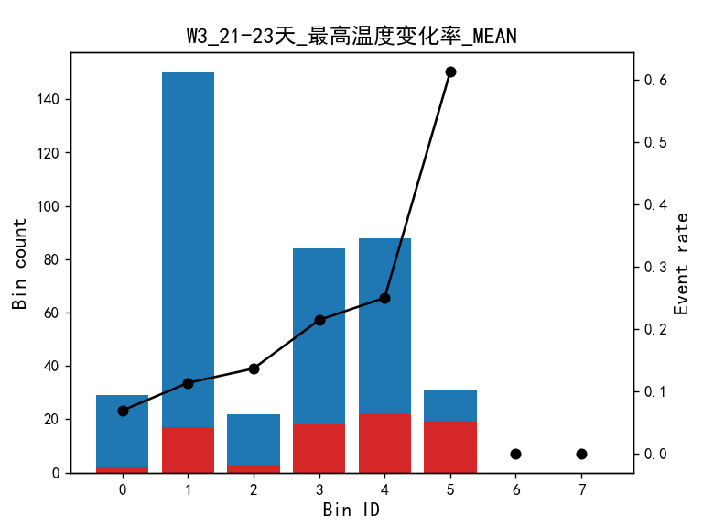
EEF分析
固定变量和温度数据对EEF是否存在影响？
探查方法
以出栏EEF为目标变量，探索各阶段温度及温度变化对EEF的影响。分季节取样本的80%分位数划分高低EEF。指标为三天滑窗
冬季
Bin | Count | Count (%) | Event rate | EEF
(-∞, 0.6) | 29 | 0.0718 | 0.0690 | 300.8979
[0.6, 0.8) | 150 | 0.3713 | 0.1133 | 300.6512
[0.8, 0.9) | 22 | 0.0545 | 0.1364 | 318.8507
[0.9, 1) | 84 | 0.2079 | 0.2143 | 318.8443
[1, 1.3) | 88 | 0.2178 | 0.2500 | 338.2495
[1.3, +∞) | 31 | 0.0767 | 0.6129 | 367.2970

Slide 27
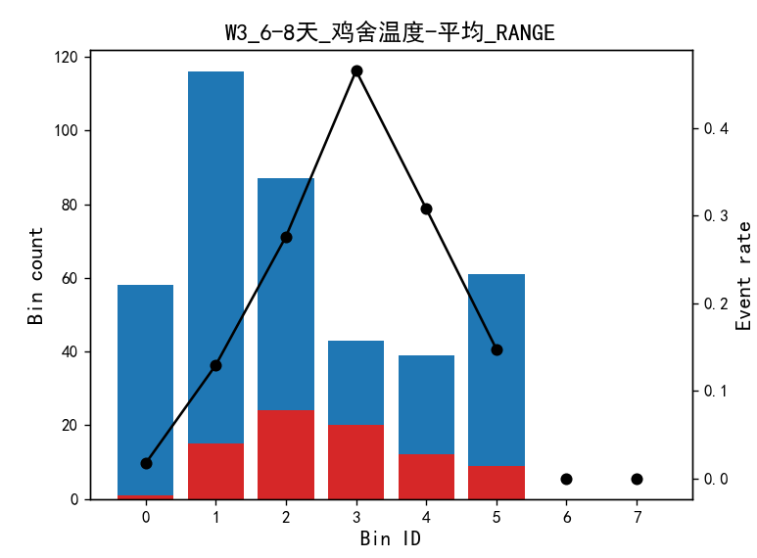
EEF分析
固定变量和温度数据对EEF是否存在影响？
探查方法
以出栏EEF为目标变量，探索各阶段温度及温度变化对EEF的影响。分季节取样本的80%分位数划分高低EEF。指标为三天滑窗
冬季
Bin | Count | Count (%) | Event rate | EEF
(-∞, 0.6) | 58 | 0.1436 | 0.0172 | 301.3476
[0.6, 0.9) | 116 | 0.2871 | 0.1293 | 301.1774
[0.9, 1) | 87 | 0.2153 | 0.2759 | 328.3635
[1, 1.1) | 43 | 0.1064 | 0.4651 | 346.7709
[1.1, 1.2) | 39 | 0.0965 | 0.3077 | 322.6498
[1.2, +∞) | 61 | 0.1510 | 0.1475 | 332.7321

Slide 28
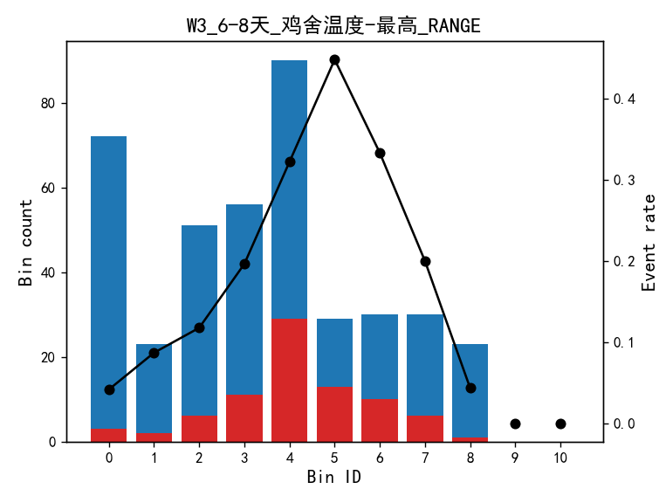
EEF分析
固定变量和温度数据对EEF是否存在影响？
探查方法
以出栏EEF为目标变量，探索各阶段温度及温度变化对EEF的影响。分季节取样本的80%分位数划分高低EEF。指标为三天滑窗
冬季
Bin | Count | Count (%) | Event rate | EEF
(-∞, 0.62) | 72 | 0.1782 | 0.0417 | 300.4266
[0.62, 0.66) | 23 | 0.0569 | 0.0870 | 315.1575
[0.66, 0.77) | 51 | 0.1262 | 0.1176 | 311.0579
[0.77, 0.86) | 56 | 0.1386 | 0.1964 | 305.4719
[0.86, 1.02) | 90 | 0.2228 | 0.3222 | 323.6310
[1.02, 1.08) | 29 | 0.0718 | 0.4483 | 340.0875
[1.08, 1.18) | 30 | 0.0743 | 0.3333 | 347.3999
[1.18, 1.34) | 30 | 0.0743 | 0.2000 | 334.1526
[1.34, +∞) | 23 | 0.0569 | 0.0435 | 325.5605

Slide 29
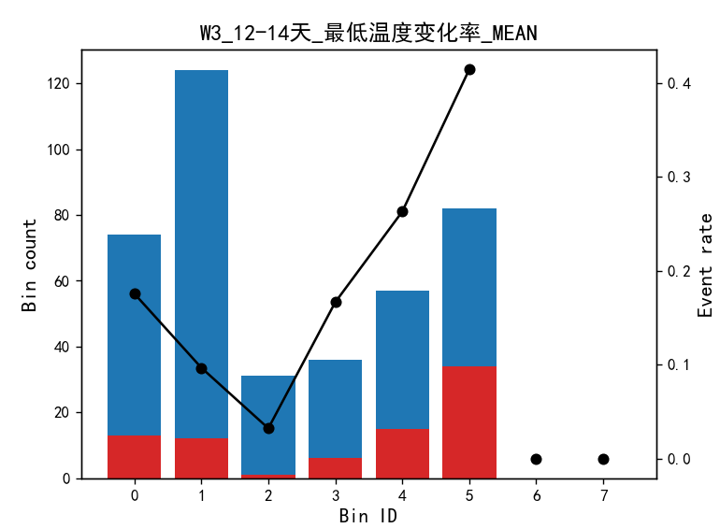
EEF分析
固定变量和温度数据对EEF是否存在影响？
探查方法
以出栏EEF为目标变量，探索各阶段温度及温度变化对EEF的影响。分季节取样本的80%分位数划分高低EEF。指标为三天滑窗
冬季
Bin | Count | Count (%) | Event rate | EEF
(-∞, 0.51) | 74 | 0.1832 | 0.1757 | 303.3819
[0.51, 0.62) | 124 | 0.3069 | 0.0968 | 306.0564
[0.62, 0.64) | 31 | 0.0767 | 0.0323 | 309.3671
[0.64, 0.68) | 36 | 0.0891 | 0.1667 | 316.4541
[0.68, 0.74) | 57 | 0.1411 | 0.2632 | 328.7016
[0.74, +∞) | 82 | 0.2030 | 0.4146 | 349.4335

Slide 30
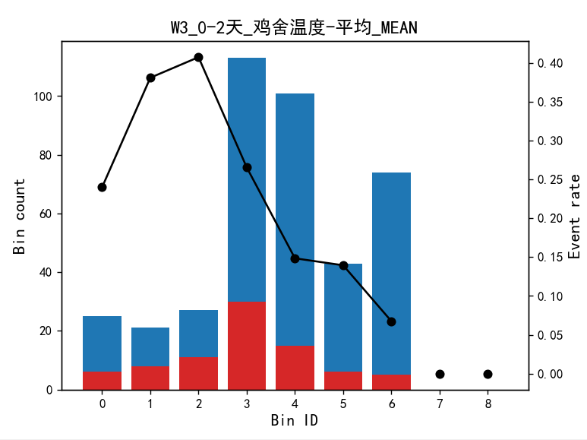
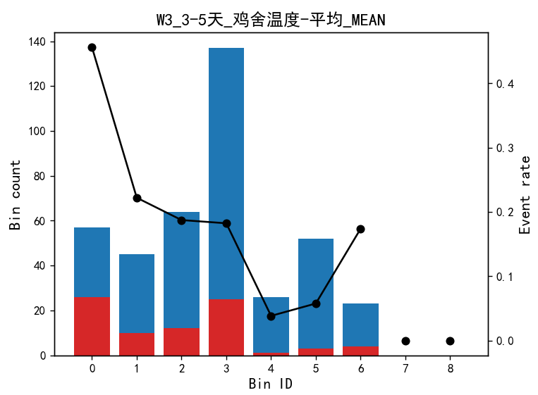
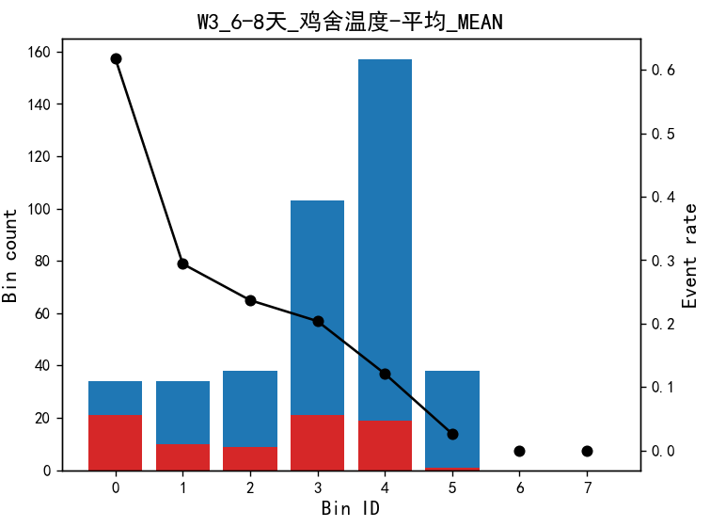
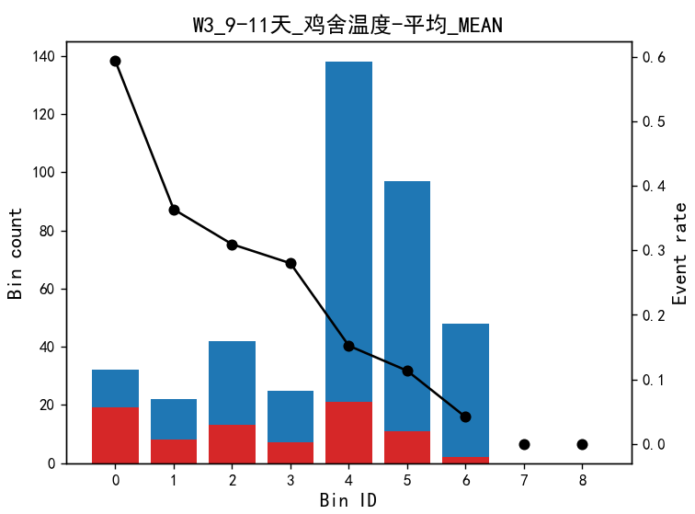
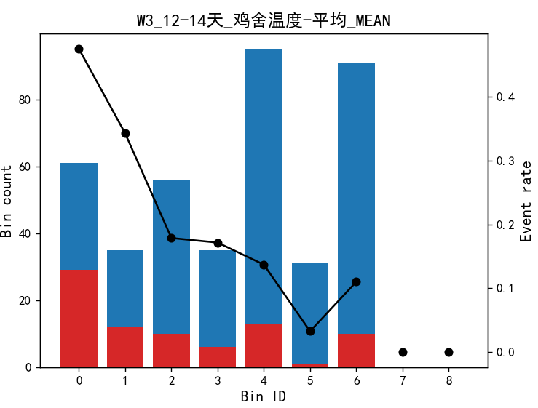
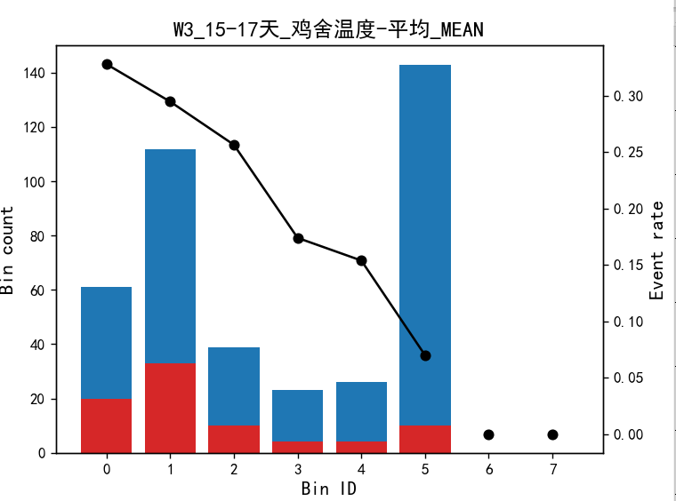
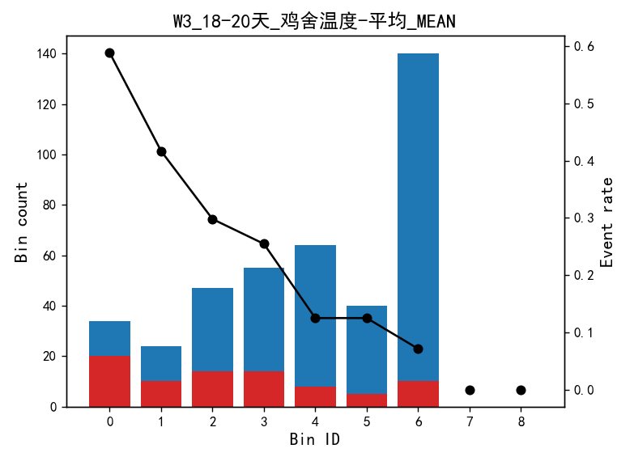
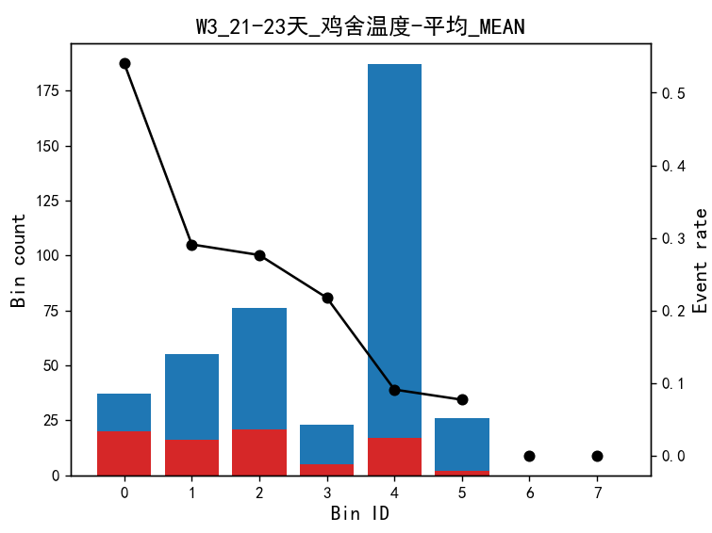
Bin Count Count (%) Event rate EEF
0 (-inf, 32.95) 25 0.061881 0.240000 332.769032
1 [32.95, 33.15) 21 0.051980 0.380952 348.271487
2 [33.15, 33.35) 27 0.066832 0.407407 347.575989
3 [33.35, 33.65) 113 0.279703 0.265487 333.411433
4 [33.65, 33.85) 101 0.250000 0.148515 317.053942
5 [33.85, 33.95) 43 0.106436 0.139535 301.144171
6 [33.95, inf) 74 0.183168 0.067568 285.255348
Bin Count Count (%) Event rate EEF
0 (-inf, 31.25) 57 0.141089 0.456140 356.942402
1 [31.25, 31.45) 45 0.111386 0.222222 313.793061
2 [31.45, 31.65) 64 0.158416 0.187500 323.463248
3 [31.65, 31.95) 137 0.339109 0.182482 315.236569
4 [31.95, 32.05) 26 0.064356 0.038462 282.169649
5 [32.05, 32.25) 52 0.128713 0.057692 307.355370
6 [32.25, inf) 23 0.056931 0.173913 308.659194
Bin Count Count (%) Event rate EEF
0 (-inf, 27.95) 32 0.079208 0.593750 373.862493
1 [27.95, 28.05) 22 0.054455 0.363636 347.239201
2 [28.05, 28.25) 42 0.103960 0.309524 337.613449
3 [28.25, 28.35) 25 0.061881 0.280000 338.396853
4 [28.35, 28.75) 138 0.341584 0.152174 317.196402
5 [28.75, 29.25) 97 0.240099 0.113402 299.652149
6 [29.25, inf) 48 0.118812 0.041667 285.241743
Bin Count Count (%) Event rate EEF
0 (-inf, 29.05) 34 0.084158 0.617647 369.537969
1 [29.05, 29.25) 34 0.084158 0.294118 343.346843
2 [29.25, 29.45) 38 0.094059 0.236842 333.230199
3 [29.45, 29.75) 103 0.254950 0.203883 323.406747
4 [29.75, 30.45) 157 0.388614 0.121019 301.799712
5 [30.45, inf) 38 0.094059 0.026316 294.19034
Bin Count Count (%) Event rate EEF
0 (-inf, 26.95) 61 0.150990 0.475410 363.309711
1 [26.95, 27.15) 35 0.086634 0.342857 332.225721
2 [27.15, 27.35) 56 0.138614 0.178571 324.024583
3 [27.35, 27.45) 35 0.086634 0.171429 317.890314
4 [27.45, 27.75) 95 0.235149 0.136842 312.052635
5 [27.75, 27.95) 31 0.076733 0.032258 294.401106
6 [27.95, inf) 91 0.225248 0.109890 296.052189
Bin Count Count (%) Event rate EEF
0 (-inf, 25.85) 61 0.150990 0.327869 344.317566
1 [25.85, 26.25) 112 0.277228 0.294643 340.888478
2 [26.25, 26.45) 39 0.096535 0.256410 334.176948
3 [26.45, 26.55) 23 0.056931 0.173913 309.526740
4 [26.55, 26.65) 26 0.064356 0.153846 325.139994
5 [26.65, inf) 143 0.353960 0.069930 286.608232
Bin Count Count (%) Event rate EEF
0 (-inf, 24.45) 34 0.084158 0.588235 367.956671
1 [24.45, 24.65) 24 0.059406 0.416667 355.145749
2 [24.65, 24.95) 47 0.116337 0.297872 332.996416
3 [24.95, 25.15) 55 0.136139 0.254545 335.131044
4 [25.15, 25.45) 64 0.158416 0.125000 330.996931
5 [25.45, 25.65) 40 0.099010 0.125000 311.485559
6 [25.65, inf) 140 0.346535 0.071429 285.808745
Bin Count Count (%) Event rate EEF
0 (-inf, 23.25) 37 0.091584 0.540541 365.211991
1 [23.25, 23.85) 55 0.136139 0.290909 346.804884
2 [23.85, 24.35) 76 0.188119 0.276316 332.385727
3 [24.35, 24.55) 23 0.056931 0.217391 339.185718
4 [24.55, 25.85) 187 0.462871 0.090909 296.144568
5 [25.85, inf) 26 0.064356 0.076923 297.876181

Slide 31
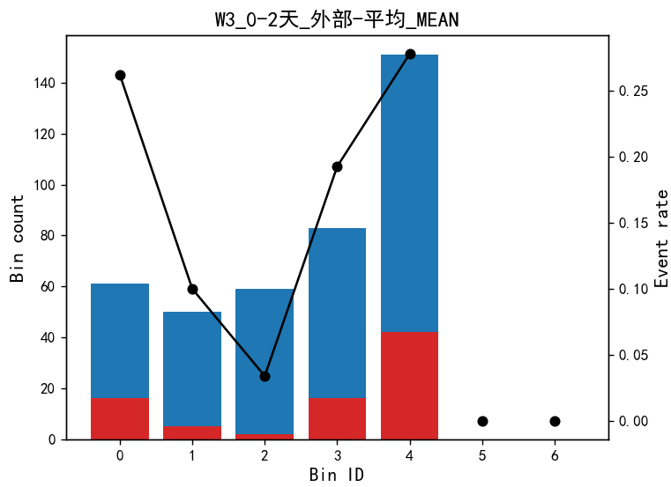
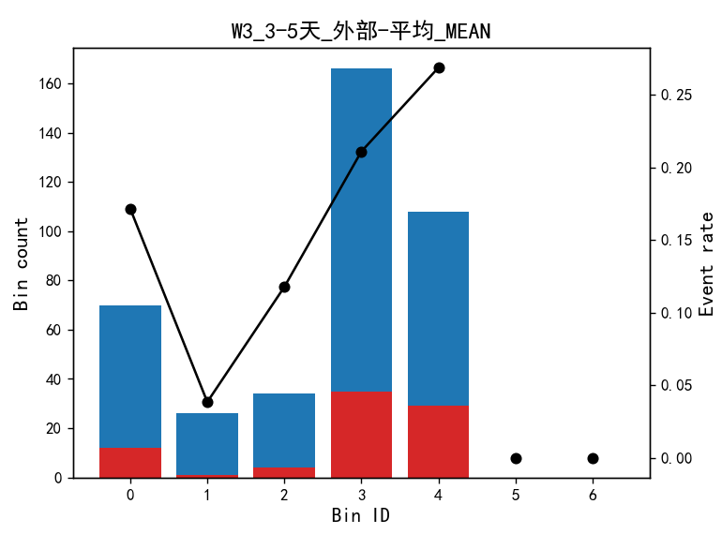
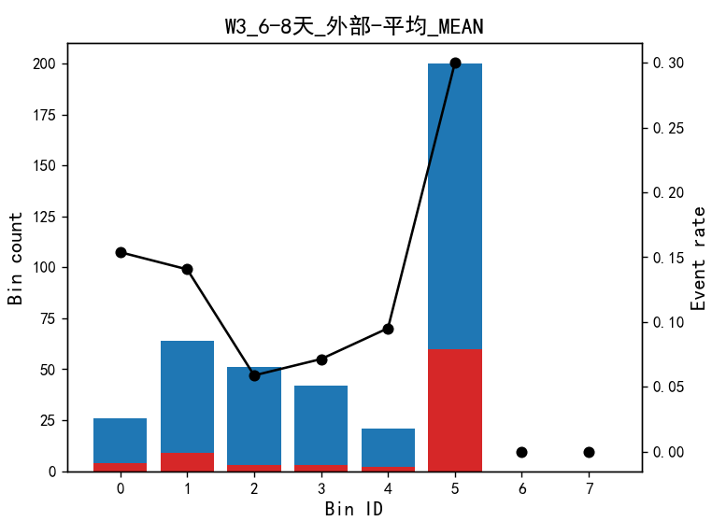
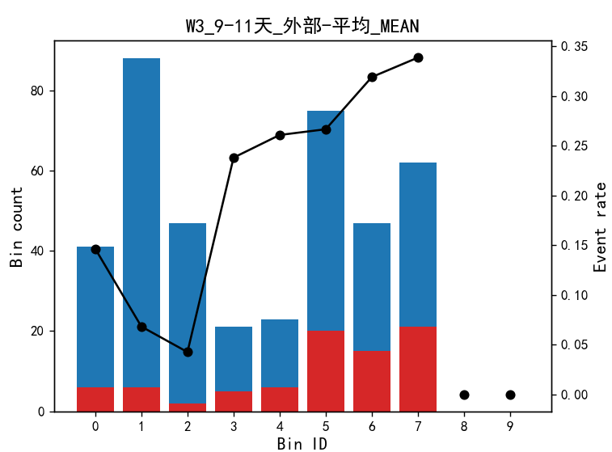
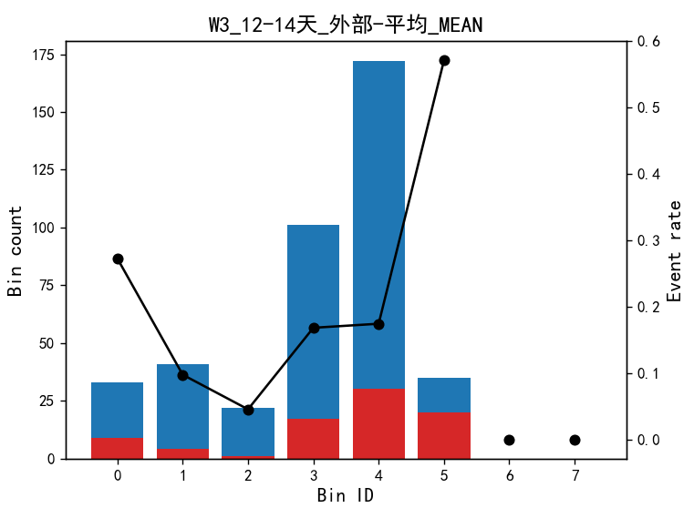
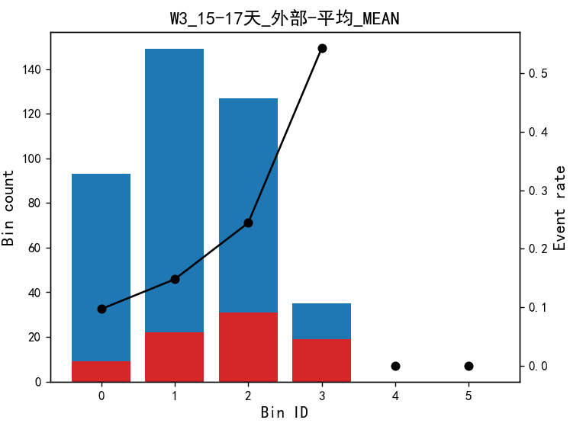
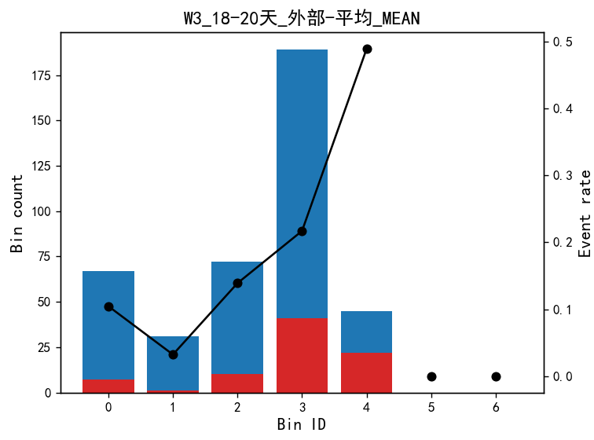
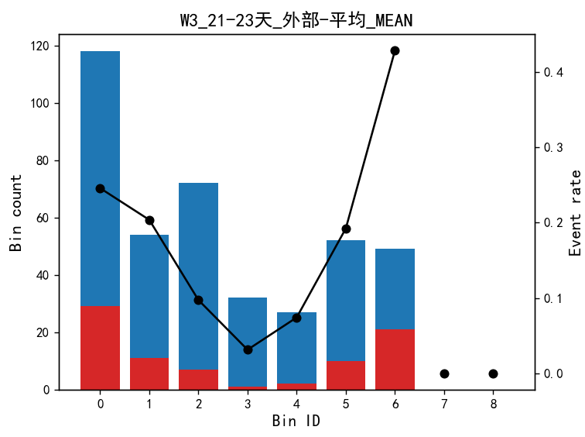
Bin Count Count (%) Event rate EEF
0 (-inf, 3.15) 61 0.150990 0.262295 334.655198
1 [3.15, 5.05) 50 0.123762 0.100000 298.204674
2 [5.05, 8.05) 59 0.146040 0.033898 281.344935
3 [8.05, 11.70) 83 0.205446 0.192771 312.181894
4 [11.70, inf) 151 0.373762 0.278146 337.343476
Bin Count Count (%) Event rate EEF
0 (-inf, 3.45) 70 0.173267 0.171429 320.941887
1 [3.45, 4.35) 26 0.064356 0.038462 318.827542
2 [4.35, 5.45) 34 0.084158 0.117647 290.103071
3 [5.45, 12.75) 166 0.410891 0.210843 310.394024
4 [12.75, inf) 108 0.267327 0.268519 339.158828
Bin Count Count (%) Event rate EEF
0 (-inf, 2.05) 41 0.101485 0.146341 324.418157
1 [2.05, 4.15) 88 0.217822 0.068182 284.835475
2 [4.15, 5.45) 47 0.116337 0.042553 278.237275
3 [5.45, 5.95) 21 0.051980 0.238095 302.578113
4 [5.95, 6.55) 23 0.056931 0.260870 337.245515
5 [6.55, 9.25) 75 0.185644 0.266667 345.554672
6 [9.25, 12.45) 47 0.116337 0.319149 342.146279
7 [12.45, inf) 62 0.153465 0.338710 342.281179
Bin Count Count (%) Event rate EEF
0 (-inf, 1.15) 26 0.064356 0.153846 311.405421
1 [1.15, 4.05) 64 0.158416 0.140625 297.775114
2 [4.05, 5.05) 51 0.126238 0.058824 291.959725
3 [5.05, 6.15) 42 0.103960 0.071429 304.014415
4 [6.15, 6.75) 21 0.051980 0.095238 283.143581
5 [6.75, inf) 200 0.495050 0.300000 340.073996
Bin Count Count (%) Event rate EEF
0 (-inf, 1.45) 33 0.081683 0.272727 308.493679
1 [1.45, 2.65) 41 0.101485 0.097561 302.143936
2 [2.65, 3.15) 22 0.054455 0.045455 285.913419
3 [3.15, 5.25) 101 0.250000 0.168317 306.617518
4 [5.25, 13.00) 172 0.425743 0.174419 326.471197
5 [13.00, inf) 35 0.086634 0.571429 365.537456
Bin Count Count (%) Event rate EEF
0 (-inf, 2.75) 93 0.230198 0.096774 292.232054
1 [2.75, 6.45) 149 0.368812 0.147651 309.709199
2 [6.45, 11.95) 127 0.314356 0.244094 336.445253
3 [11.95, inf) 35 0.086634 0.542857 363.449005
Bin Count Count (%) Event rate EEF
0 (-inf, 1.95) 67 0.165842 0.104478 296.534599
1 [1.95, 2.75) 31 0.076733 0.032258 281.913221
2 [2.75, 4.15) 72 0.178218 0.138889 306.909372
3 [4.15, 9.85) 189 0.467822 0.216931 327.815402
4 [9.85, inf) 45 0.111386 0.488889 358.040008
Bin Count Count (%) Event rate EEF
0 (-inf, 2.75) 118 0.292079 0.245763 314.890477
1 [2.75, 3.85) 54 0.133663 0.203704 301.434264
2 [3.85, 5.05) 72 0.178218 0.097222 310.091343
3 [5.05, 5.55) 32 0.079208 0.031250 316.862900
4 [5.55, 6.30) 27 0.066832 0.074074 308.653207
5 [6.30, 8.85) 52 0.128713 0.192308 333.575341
6 [8.85, inf) 49 0.121287 0.428571 350.882523

Slide 32




综合分析
0-2天时，鸡舍温度的情况

Slide 33
下周计划
优化Transformer算法
考虑加入更多的日报数据，完善分析
结合EEF和死淘，深入分析重要变量和其关联

